Slide 1
Project Α' Γενικού Λυκείου Κρανιδίου​ 2016-2017​ Θέμα: "Οι υπερτροφές των Αρχαίων Ελλήνων"​ Υπεύθυνη καθηγήτρια: Μαρία Λιώση​

Slide 2
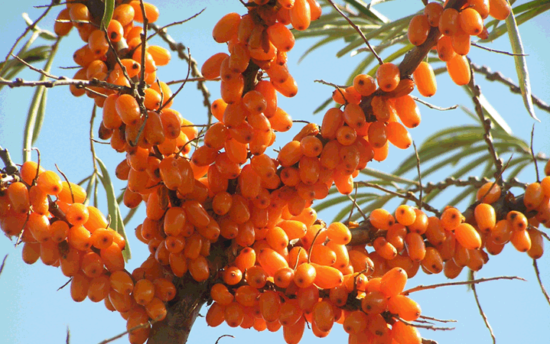
1η ΟΜΑΔΑ:
---WARRIOR LAB---
--Ιπποφαές--
Επιμέλεια Εργασίας: Γιάννης Κοκκώνης
Ρόζος Νίκος
Νίκος Λιώσης
Αναστάσης Σουλιώτης
Ανδρέας Κυριαζής

Slide 3
Τι είναι το Ιπποφαές
Το Ιπποφαές (Hippophae L.) είναι φυλλοβόλος θάμνος που ανήκει στην οικογένεια των Ελαιαγνοειδών. Τι είναι το Ιπποφαές
Το Ιπποφαές (Hippophae L.) είναι φυλλοβόλος θάμνος που ανήκει στην οικογένεια των Ελαιαγνοειδών. Το Ιπποφαές στην Ιστορία
Αν και στη σύγχρονη Ελλάδα το ιπποφαές χρησιμοποιείται τα τελευταία χρόνια, στην αρχαιότητα η χρήση του ήταν πολύ διαδεδομένη. Το όνομά του το οφείλει στα στρατεύματα του Μεγάλου Αλεξάνδρου, που παρατήρησαν ότι τα άρρωστα και τραυματισμένα άλογα που έτρωγαν τα φύλλα και τους καρπούς του φυτού ανάρρωναν γρηγορότερα, αποκτούσαν περισσότερη δύναμη, ενώ το τρίχωμά τους δυνάμωνε και γινόταν πιο λαμπερό.

Slide 4
Συγκομιδή και Επεξεργασία
Η συγκομιδή είναι δύσκολη εξαιτίας της πυκνής ακανθώδους διάταξης μεταξύ των καρπών σε κάθε κλαδί. Κοινή τεχνική συγκομιδής αποτελεί η απόσπαση ολόκληρου του κλαδιού, αν και αυτό αποβαίνει καταστροφικό για το θάμνο και μειώνει τις μελλοντικές συγκομιδές. Αν ένα κλαδί αφαιρεθεί με αυτήν τη μέθοδο και βρίσκεται κοντά σε θερμοκρασία κατάψυξης, διευκολύνεται κατά πολύ η συλλογή των καρπών. Τα κλαδιά που αποσπώνται, καταψύχονται στη συνέχεια ανακινούνται ή τρίβονται για την απομάκρυνση των καρπών.

Slide 5
ΟΦΕΛΗ
1.Τόνωση, ευεξία, ενέργεια, γρήγορη ανάρρωση και επούλωση των πληγών.
2. Ενίσχυση του ανοσοποιητικού, προστασία από τον καρκίνο.
3. Προστασία και ενίσχυση του νευρικού συστήματος, μείωση του άγχους.
4. Ρύθμιση του μεταβολισμού.
5. Αντιμετώπιση της υπερπλασίας του προστάτη, παθήσεων στο συκώτι, καθώς και γαστρεντερικών προβλημάτων, όπως η ελκώδης κολίτιδα, η οισοφαγίτιδα, η νόσος του Crohn.
6. Προστασία από καρδιαγγειακά προβλήματα, μείωση της κακής χοληστερίνης και του σακχάρου στο αίμα, προστασία των αγγείων, ενίσχυση της κυκλοφορίας του αίματος.

Slide 6
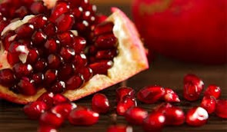
2η ΟΜΑΔΑ:
ΤΕΤΡΑΔΑ ΦΩΤΙΑ:
Ευγενία Κοτσαρά
Θεοδότη Μούγιου
Παντελής Λούμης
Γιάννης Ζαραφωνίτης

Slide 7
Τα οφέλη του ροδιού
Επιβραδύνει τη γήρανση
Προστατεύει τα νεφρά
Αναζωογονεί το ήπαρ
Ενισχύει το ανοσοποιητικό σύστημα
Έχει αντιαλλεργική δράση
Αποτρέψει τις καρδιακές παθήσεις
Προλαμβάνει τον καρκίνο του προστάτη
Δρα κατά του καρκίνου μαστού
Δρα προστατευτικά στον καρκίνο του δέρματος ​
Προστατεύει το DNA ​
Ομαλοποιεί την αρτηριακή πίεση ​
Ρυθμίζει το μεταβολικό σύνδρομο(συμβάλλει στη ρύθμιση του σακχάρου στο αίμα)​
Προστατεύει από τη νόσο του Αλτσχαιμερ​
Προστατεύει από την οστεοαρθρίτιδα​

Slide 8
Η ΔΙΑΤΡΟΦΙΚΗ ΑΞΙΑ ΤΟΥ ΡΟΔΙΟΥ
Το ρόδι είναι μια μεγάλη πηγή από αντιοξειδωτικές ουσίες, ωμέγα 5
πολυακόρεστο λιπαρό οξύ, το οποίο είναι ιδιαίτερα ευεργετικό για την
αναγέννηση των κυττάρων και τον πολλαπλασιασμό τους. Ο χυμός του
φρούτου είναι μια εξαιρετική πηγή βιταμίνης Α , C και Ε και μέταλλα όπως
ασβέστιο ,φώσφορο, κάλιο , σίδηρο, φιλικό οξύ .Το Ρόδι έχει χρησιμοποιηθεί
για ιατρικούς σκοπούς στη μέση και την Άπω Ανατολή για πολλές
χιλιάδες χρόνια .Είχε χρησιμοποιηθεί ως τονωτικό για να θεραπεύσει ασθένειες
όπως τα έλκη και διάρροια Είναι γνωστό για τη μείωση της αθηροσκλήρωσης,
η οποία είναι μία από τις κύριες αιτίες της καρδιακής νόσου . Επίσης, μειώνει
τον κίνδυνο της απόφραξης των αρτηριών που μπορεί να προκαλέσει τον περιορισμό της ροής του αίματος προς την καρδιά και τον εγκέφαλο.

Slide 9
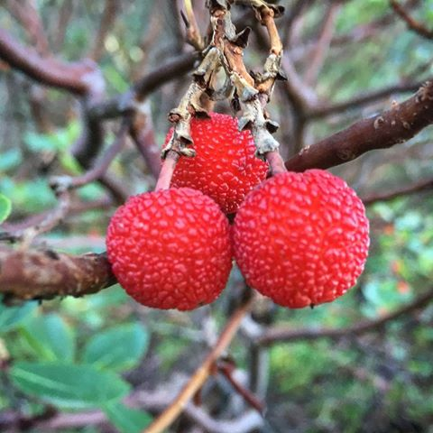
3η ΟΜΑΔΑ : SIX-TEAM : Νίκος Σωτηρόπουλος Γιάννης Ηλιάδης Άρτεμις Κυπραίου Παναγιώτα Καϊσοπούλου Όλγα Μρούκου Τζέσικα Σούλι

Slide 10
ΤΑ ΚΟΥΜΑΡΑ
Η κουμαριά είναι ένα από τα ωραιότερα φυτά της ελληνικής χλωρίδας. Είναι μεσογειακό είδος, αρκετά διαδεδομένο σε όλες τις χώρες της Μεσογείου. Την συναντάμε σε θαμνώνες και δάση, σε ξηρές και πετρώδεις πλαγιές. Επειδή θεωρείτε άριστο καλλωπιστικό φυτό έχει μεταφερθεί σε όλο τον κόσμο. Είναι αειθαλές φυτό στην Ελλάδα είναι συνήθως θάμνος που μπορεί να φτάσει μέχρι τα 3 μέτρα, αλλά στις άλλες χώρες γίνεται δέντρο-ειδικά αυτά που χρησιμοποιούν ως καλλωπιστικό φυτό- που μπορεί να φτάσει και τα 10 μέτρα ύψος.

Slide 11
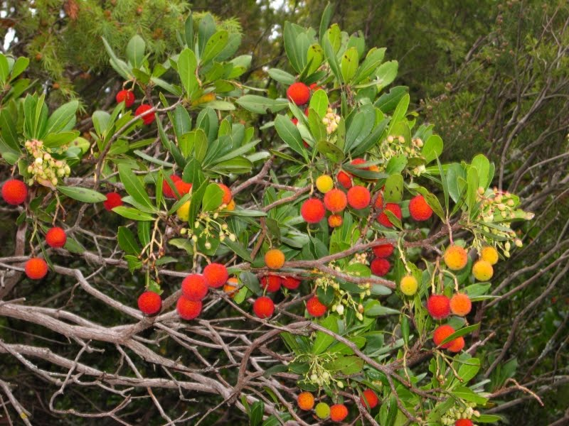

Slide 12
ΠΕΡΙΓΡΑΦΗ ΚΑΡΠΟΥ
Πολλαπλασιάζεται με σπόρους που πέφτουν από τους καρπούς της στο έδαφος.
Γι 'αυτό θα παρατηρήσει κανείς ότι σε σημεία που είναι κουμαριές γύρω από το φυτό υπάρχουν πολλά μικρά φυτά. Για να αναπτυχθεί χρειάζεται ήλιο. Tα κούμαρα ωριμάζουν ένα περίπου χρόνο μετά την ανθοφορία τους. Έτσι μπορούμε να δούμε πάνω στο δέντρο την ίδια στιγμή άγουρους και ώριμους καρπούς, αλλά και λουλούδια. Ένα εσπεριδοειδές που το κάνει αυτό είναι η πορτοκαλιά, ποικιλία Valencia.Τα άνθη της είναι συνήθως λευκά και πιο σπάνια κόκκινα, τα οποία κρέμονται σε ταξιανθίες. Μοιάζουν με καμπανούλες, και ανθίζουν δύο φορές το χρόνο (Μάιο και Σεπτέμβριο). Ο καρπός της είναι σαρκώδης ρόγα, μεγέθους 1-2 εκ , ο οποίος, πριν ωριμάσει είναι κίτρινος και με την ωρίμανση μετατρέπεται σε κατακόκκινο. Η επιφάνεια του καρπού είναι άγρια-κοκκώδης και θα ωριμάζει τη στιγμή που αρχίζει η ανθοφορία για την επόμενη καρποφορία. Περιέχουν αρκετή ποσότητα σπόρων στο εσωτερικό τους.

Slide 13
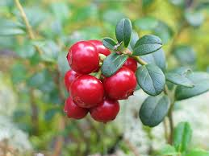
4η ΟΜΑΔΑ: "Τα πήρα στην κράνα": Αλίκη Ρόζου Μελένια Πουρή Βάσια Πέτρου Αντωλένα Μπάζου Παρασκευή Παπουτσή Τίνα Παναγιώτα

Slide 14
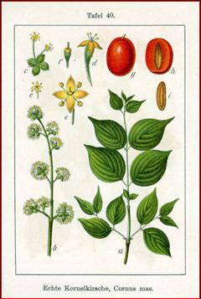
Τα κράνα είναι καρποί που χρησιμοποιούνται από την αρχαιότητα για φαρμακευτικούς σκοπούς ιδίως για αντιμετώπιση καρδιαγγειακών παθήσεων, παθήσεων του γαστερο-εντερικού συστήματος, για αντιμετώπιση της δυσπεψίας, αλλά και σαν τονωτικό μετά από κοπιαστικές εργασίες.Η κρανία ανθίζει ενωρίς τον χειμώνα (Ιανουάριο- Φεβρουάριο) πριν από την έκπτυξη των φύλλων τα δε άνθη της είναι μικρά και κίτρινου χρώματος. Η άνθηση της κρανιάς διαρκεί περίπου 45-50 ημέρες είναι δε πολύ όμορφο δένδρο κατά την άνθηση.

Slide 15
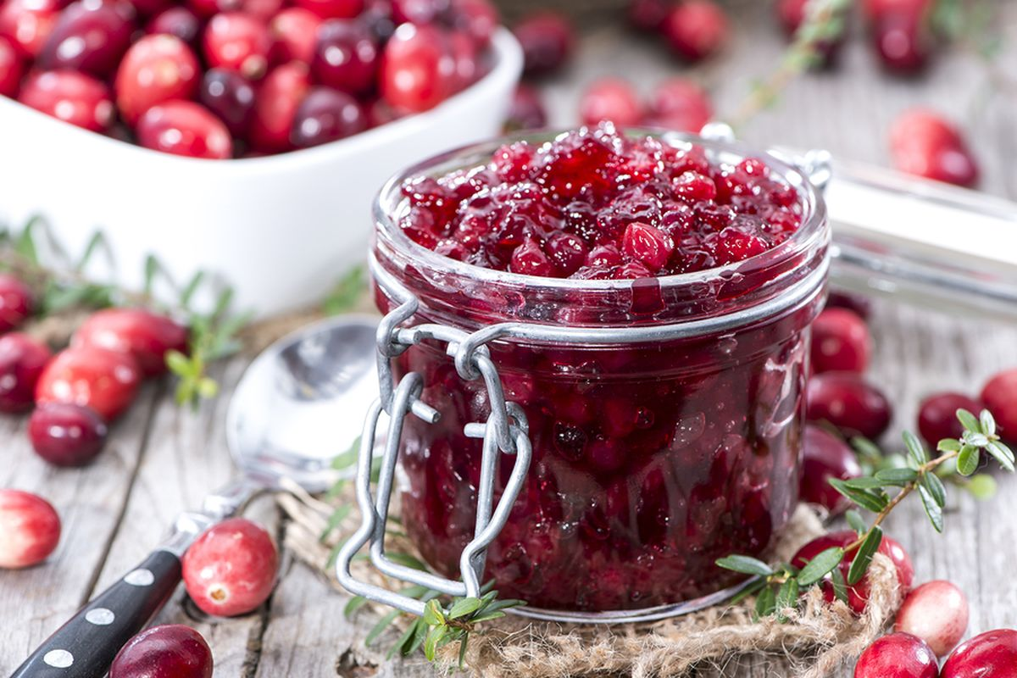

Slide 16
Τα φυτά που χρησιμοποιούνται για την φύτευση δεν πρέπει να προέρχονται από σπόρους (σπορόφυτα) επειδή για να εισέλθουν σε καρποφορία πρέπει να περάσουν 8-10 χρόνια, οι δε καρποί τους δεν θα είναι ίδιοι με τους καρπούς των μητρικών φυτών. Στην φύτευση μπορεί να χρησιμοποιηθεί μία ποσότητα 1,5-2 τόνων κοπριάς και να χρησιμοποιηθεί μία λίπανση του τύπου 20-10-0 σε μία ποσότητα 25-30 κιλά το στρέμμα. Χρησιμοποιούνται δενδρύλλια που έχουν παραχθεί από μοσχεύματα (φυτά κλώνοι). Τα μοσχεύματα που χρησιμοποιούνται είναι χλωρά μοσχεύματα που συλλέγονται στα τέλη της άνοιξης ή από μοσχεύματα ημι-σκληρού ξύλου που συλλέγονται στα μέσα του καλοκαιριού ή από μοσχεύματα σκληρού ξύλου που συλλέγονται στα τέλη του φθινοπώρου ή το χειμώνα.Η κρανία δέχεται ελάχιστο ή καθόλου κλάδεμα, άλλωστε επειδή καρποφορεί σε βλάστηση του προηγούμενου έτους δεν πρέπει να κλαδεύεται αυστηρά. Η συγκομιδή των καρπών μπορεί να γίνει με τα χέρια ή με ένα μηχάνημα που προκαλεί δόνηση των κλαδιών του δένδρου. Ο καρπός της μπορεί να καταναλωθεί νωπός, όταν ευρίσκεται σε υπερωρίμανση, ή να χρησιμοποιηθεί για την παρασκευή ποτών (στην αρμενία παρασκευάζουν κρασί), γλυκών, μαρμελάδων, λικέρ, κλπ.

